Slide 1
階段性開發成果
客戶環境升級與 Core Tree 整合交付流程
芯洲 | 11.0 SP9 → R38
報告人：BCO\Kenny、Benjamin
2026-09
Notes:
本簡報依需求訪談內容、Core Tree 程序文件與芯洲案件正式產出整理。

Slide 2
需求訪談形成的規格範圍
標準化從來源版本到 R38 的升級、比較與最終交付
規格重點
關卡與產出
•
來源版本、目標版本與必要跳點可追溯
•
跳點執行紀錄、登入驗證與 DB 備份證據
•
每一跳先完成 Package 產生、驗證與核准
•
Core Tree 差異檢查、人工確認與 A／B／C 交付
•
跳點依版本順序執行，不可跨越或倒置
•
最終交付摘要、checksum 與例外處理紀錄
•
最終交付同時具備已驗證 R38 DB 與 R38 Core Tree
階段性開發成果 | 3/14
Notes:
來源：使用者提供的需求訪談大綱。

Slide 3
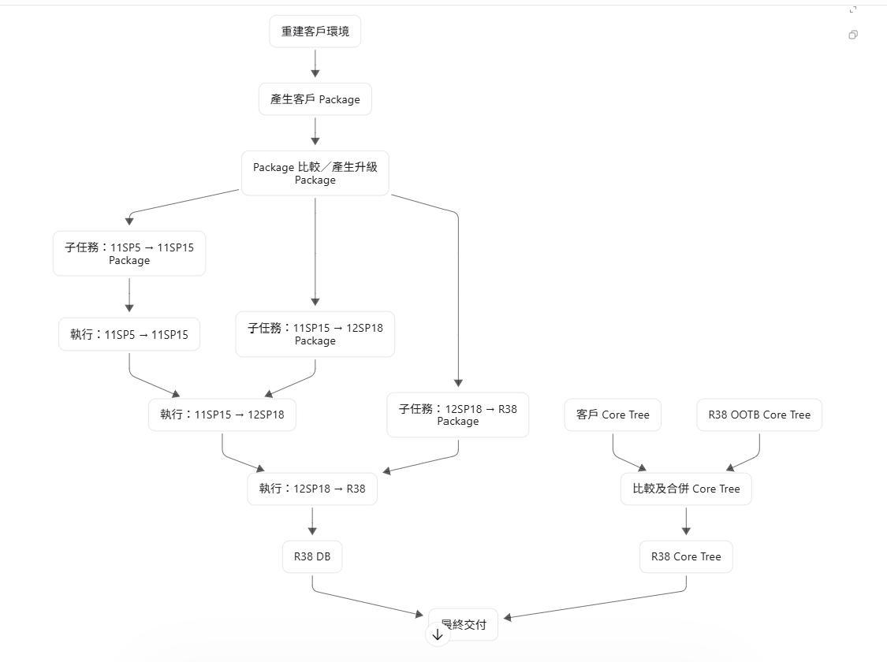
客戶環境升級交付流程
階段性開發成果 | 6/14
Notes:
A：377 個自動分類檔案，加上 1 個人工 review 決策為 A；B：15×2；C：18×3；總數 462。

Slide 4
Codex Prompt 1：建立目錄骨架
對應文件：codex-case-scaffold-prompt.md
請依 codex-case-scaffold-prompt.md 建立案件目錄骨架。
客戶代號：芯洲
案件目錄名稱：芯洲
案件根目錄：K:\70.ArasUpgradeCases
來源版本：11.0 SP9 來源版本短名稱：11sp9
最終版本：R38 最終版本短名稱：r38
操作者：BCO\kenny
執行模式：DIRECTORY_SCAFFOLD_ONLY
只建立 Core Tree、Package／DB、案件管理目錄與非正式範本。
不得建立 aras-upgrade-case.json 或 .orchestrator\history.jsonl。
不得執行 DB、Package Import、Core Tree preflight 或升級。
主要產出：案件目錄、Core Tree／Evidence／Package／DB 目錄與非正式範本
階段性開發成果 | 8/14

Slide 5
Codex Prompt 2–4：輸入、證據與正式案件
依序完成 Core Tree 放置、Evidence Preview／Write、正式案件建立
2. 複製 Core Tree
5. 正式案件建立
請由操作人員將三份 Core Tree 放入：
請依 codex-formal-case-creation-prompt.md
建立正式 Core Tree 工作流案件。
...\customer-11sp9\tree
...\ootb-11sp9\tree
客戶代號：芯洲
...\ootb-r38\tree
案件目錄名稱：芯洲
案件根目錄：K:\70.ArasUpgradeCases
只確認檔案放置結果。
來源版本：11.0 SP9 / 11sp9
不得由 Codex 自動複製、搬移、解析或修改 Tree。
最終版本：R38 / r38
操作者：BCO\kenny
3–4. 證據處理
案件建立
執行模式：EVIDENCE_PREVIEW
確認預覽後：EVIDENCE_WRITE
只建立 Missing 的四份 Evidence 文件，不覆寫既有文件。
正式能力：--create-core-tree-case；不得手工建立或編輯 aras-upgrade-case.json。
階段性開發成果 | 9/14

Slide 6
Codex Prompt 6：Core Tree 比較
對應文件：runbook.md；正式比較前必須通過唯讀 preflight
請依正式案件清單執行 Core Tree 比較。
案件根目錄：K:\70.ArasUpgradeCases\芯洲
案件識別：芯洲
操作者：BCO\kenny
先執行唯讀 preflight；只有 Ready 才執行正式比較。
使用新的 comparison attempt，不覆寫既有 attempt。
不得修改三份輸入 Tree、Evidence 或 R38。
不得執行 DB、Package Import 或升級。
主要產出：preflight 結果、comparison attempt、A／B／C 分類、manual-reviews.json 與 append-only history
階段性開發成果 | 10/14

Slide 7
Codex Prompt 7–8：人工 Review、Approval 與 Finalization
人工決策與正式收據分離，原 comparison attempt 永不覆寫
7. 人工更新 review register
8. Review approval／finalization
請由負責操作人員依 manual-reviews.json 檢視並手動更新：
請對目前 comparison attempt 執行正式 review approval／finalization。
...\core-tree\attempts\<attempt-id>\manual-review-register.md
所有 review row 必須為 Resolved 且 checksum 相符。
先使用 --approve-reviews，再使用 --finalize-comparison。
每筆 review 填入合法 Decision、Approver、ISO 8601 Approved at，
不得覆寫原始 attempt。
並標示 Resolved。
不得手工建立 approval 或 completion receipt。
不得修改 Review ID、Relative path、Issue code 或 manual-reviews.json。
主要產出：manual-review-approval.json、completion-manifest.json
階段性開發成果 | 11/14

Slide 8
Codex Prompt 9：正式 A／B／C delivery
對應文件：delivery.md；從已完成的 comparison completion receipt 建立新交付目錄
請執行正式 --build-delivery，
使用已完成的 comparison completion receipt 建立新的 Core Tree A／B／C delivery。
要求：
- delivery output 必須是 core-tree\deliveries 下的新目錄；
- customer、source OOTB、target OOTB 與 Server 規則輸入保持 immutable；
- C 類只依 target path 改用交付檔名，原始 bytes 不轉換；
- 不覆寫既有 delivery；
- 不執行 DB、Package Import、Aras Export 或升級。
主要產出：A／B／C 交付目錄、delivery-manifest.json、檔案 SHA-256 與 delivery history
階段性開發成果 | 12/14

Slide 9
A／B／C delivery 的交付內容
交付目錄保留來源檔案 bytes 與 SHA-256，主管可直接檢視交付規模
A 類
B 類
C 類
378 個檔案
30 個檔案
54 個檔案
客戶新增檔案
CustomerSource
15 項差異 × 客戶／來源 OOTB
CustomerSource + OOTBSource
18 項差異 × 客戶／來源 OOTB／R38
CustomerSource + OOTBSource + OOTBR38
正式 delivery：462 個檔案 | delivery-manifest.json 保存每個交付檔案的 SHA-256
階段性開發成果 | 6/14
Notes:
A：377 個自動分類檔案，加上 1 個人工 review 決策為 A；B：15×2；C：18×3；總數 462。

Slide 10
本階段完成的 Core Tree 比較程序
從目錄骨架、輸入證據到正式 A／B／C delivery，保留完整可追溯證據
1
2
3
4
5
6
7
8
目錄骨架
三份 Tree
輸入
Evidence
Preview/Write
正式案件
建立
Preflight
與比較
Manual Review
Approval
Finalization
A／B／C
Delivery
關鍵管制
輸入 Tree 與 Evidence 唯讀；每次 comparison、completion、delivery 使用新目錄；history 只追加。
階段性開發成果 | 4/14
Notes:
來源：docs/operations/core-tree/procedure-map.md。

Slide 11
整體升級架構與目前開發範圍
左側為後續 Package／DB 升級工作流；右側為本階段已完成的 Core Tree 比較與交付
Package／DB 升級工作流
本階段已完成
重建客戶環境
11SP5 → 11SP15
客戶 Core Tree + R38 OOTB
產生客戶 Package
11SP15 → 12SP18
比較及分類 Core Tree
A／B／C + Manual Review
比較／產生升級 Package
12SP18 → R38
每一跳須先完成 Package 產生、驗證、核准與執行確認
Completion receipt + A／B／C delivery
R38 DB
Core Tree 與 Package／DB 分流準備，最終交付階段整合
階段性開發成果 | 2/14
Notes:
架構依使用者提供之流程圖與專案 ADR 0004：Core Tree 與 Package／DB 跳點分離。

Slide 12
目前開發成果與正式產出
芯洲案件完成 Core Tree comparison、review approval、finalization 與 delivery
已完成關卡
比較結果
Preflight
377
15
A 類
B 類
Comparison
Manual Review
18
C 類
1
人工確認
Review approval
Finalization
A／B／C delivery
comparison attempt：1 筆 | completion receipt：1 份 | delivery：1 份
階段性開發成果 | 5/14
Notes:
來源：芯洲案件正式 CLI 執行結果。

Slide 13
Core Tree 程序對照表
程序、對應 Markdown、Codex Prompt 與主要產出
順序
程序
對應 Markdown
Codex Prompt 範例
主要產出
1
建立目錄骨架
codex-case-scaffold-prompt.md
DIRECTORY_SCAFFOLD_ONLY
案件目錄與非正式範本
2
產生 Core Tree 輸入證據
codex-core-tree-evidence-prompt.md
EVIDENCE_PREVIEW → EVIDENCE_WRITE
三組 Evidence Set
3
建立正式 Core Tree 案件
codex-formal-case-creation-prompt.md
案件建立
aras-upgrade-case.json、GUID
4
Core Tree preflight
runbook.md
執行前置檢查
Ready／Blocked
5
執行 Core Tree 比較
runbook.md
執行 Core Tree 比較
attempt、A／B／C、review
6
Review approval
manual-review-approval.md
進行 review approval
manual-review-approval.json
7
Comparison finalization
finalization.md
進行 finalization
completion-manifest.json
8
建立正式 A／B／C delivery
delivery.md
執行正式 --build-delivery
delivery-manifest.json 與交付檔
階段性開發成果 | 7/14
Notes:
來源：docs/operations/core-tree/procedure-map.md。

Slide 14
本階段結論
Core Tree 比較程序已形成可追溯、可核驗的正式交付能力
正式鏈結：Evidence → Preflight → Comparison → Review approval → Finalization → A／B／C delivery
下一階段：依相同治理原則展開 Package／DB 升級跳點流程
BCO\Kenny、Benjamin

